Slide 1



Chào mừng các em
đến với tiết học Tiếng Việt

Slide 2

Luyện tập:
Viết đoạn văn tả một đồ vật

Slide 3
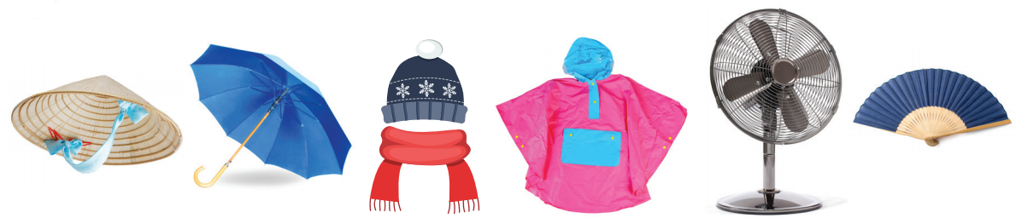

1
Quan sát các hình dưới đây:
a. Kể tên các đồ vật.
b. Chọn 1 – 2 đồ vật yêu thích và nói về đặc điểm, công dụng của chúng.

Slide 4
1
Quan sát các hình dưới đây:
a. Kể tên các đồ vật.
Cái nón
ô (dù)
mũ, khăn
áo mưa
quạt điện
quạt giấy

Slide 5
1
Quan sát các hình dưới đây:
b. Chọn 1 – 2 đồ vật yêu thích và nói về đặc điểm, công dụng của chúng.

Slide 6
1
Quan sát các hình dưới đây:
b. Chọn 1 – 2 đồ vật yêu thích và nói về đặc điểm, công dụng của chúng.

Slide 7
1
Quan sát các hình dưới đây:
b. Chọn 1 – 2 đồ vật yêu thích và nói về đặc điểm, công dụng của chúng.

Slide 8
1
Quan sát các hình dưới đây:
b. Chọn 1 – 2 đồ vật yêu thích và nói về đặc điểm, công dụng của chúng.

Slide 9
2
Viết 3 – 5 câu tả một đồ vật em cần dùng để tránh nắng hoặc tránh mưa.
(1) Em muốn tả đồ vật gì?
Tả
đồ vật
(2) Đồ vật đó có gì nổi bật về hình dáng, màu sắc, ...?
(3) - Em thường dùng đồ vật đó vào lúc nào?
- Công dụng của đồ vật đó?
(4) Tình cảm của em đối với đồ vật đó như thế nào?

Slide 10
2
Viết 3 – 5 câu tả một đồ vật em cần dùng để tránh nắng hoặc tránh mưa.
(1) Em muốn tả đồ vật gì?
Tả
đồ vật
(2) Đồ vật đó có gì nổi bật về hình dáng, màu sắc, ...?
(3) Em thường dùng đồ vật đó vào lúc nào? Công dụng của đồ vật đó?
(4) Tình cảm của em đối với đồ vật đó như thế nào?

Slide 11
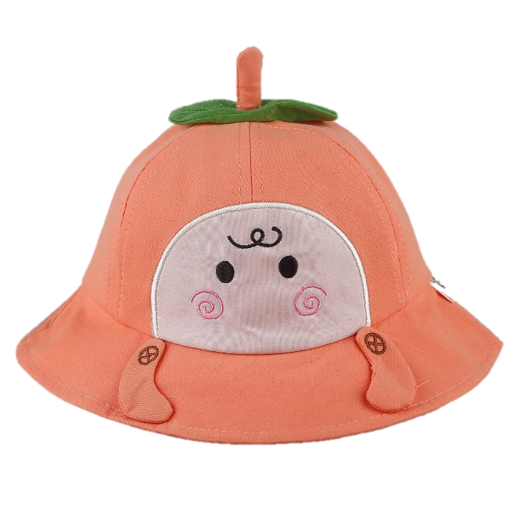
Bài làm
Mẹ mới mua cho em một chiếc mũ rất đẹp. Chiếc mũ được làm bằng vải, có màu cam. Vành của chiếc mũ rất rộng. Trên mũ có thêu hình chú thỏ trông rất đáng yêu. Em thường đội mũ mỗi khi đi ra ngoài đường. Chiếc mũ giúp em tránh được ánh nắng chói chang của mùa hè. Em rất thích chiếc mũ mẹ mua.

Slide 12








Tạm biệt và hẹn gặp lại
các con vào những tiết học sau!

